Slide 1
Муниципальное казенное дошкольное образовательное учреждение
«Мошковский детский сад № 2 «Рябинка» Мошковского района
Физкультурно – оздоровительный проект
«Быть здоровым каждый может –
физкультура на поможет»
для детей с ОВЗ старшего дошкольного
возраста логопедической группы
Составила: инструктор по физической культуре
1 квалификационной категории Горбунова Я. В.
НСО, р. п. Мошково, 2023

Slide 2
Проектная деятельность в ДОУ
Проектная деятельность позволяет значительно повысить самостоятельную активность детей, развить творческое мышление, умение самостоятельно, разными способами находить информацию об интересующем предмете или явлении и использовать эти знания для создания новых объектов действительности. Организация проектов делает образовательную систему открытой для активного участия семей воспитанников в совместной исследовательской деятельности.
В современной жизни к ребенку поступает много разнообразной информации отовсюду! Задача педагогов – помочь ребенку научиться находить и извлекать необходимую информацию, усваивать ее в виде новых знаний.
Стержнем технологии проектной деятельности является самостоятельная деятельность детей – исследовательская, познавательная, продуктивная, в процессе которой ребенок познает окружающий мир и воплощает новые знания в реальные продукты.

Slide 3
Актуальность
Здоровье - первая и важная потребность человека.
Необходимо помнить, что бережное отношение к своему здоровью, а, следовательно, и установка на здоровый образ жизни не появляются у детей с ОВЗ сами собой, а вырабатываются в результате целенаправленного воспитания.
Надо понимать, что концепция здорового образа жизни, особенно при нарушениях в развитии детей, становится не только задачей профилактики и укрепления здоровья, но и движущей силой преодоления многих социально обусловленных трудностей. Педагоги должны научить ребенка правильному выбору в любой ситуации только полезного для здоровья и отказа от всего вредного, прививать ценностное отношение к своему здоровью, чувство ответственности за него.

Slide 4
Проблема
Проблема сохранения и укрепления здоровья детей особенно актуальна в наше время. Ухудшение здоровья детей обусловлено многими причинами: наследственность, неблагоприятная экологическая обстановка, рост объема познавательной информации и умственной нагрузки, снижение двигательной активности и др.
Вследствие этого наблюдается переутомление детей, снижение их функциональных возможностей, что отрицательно влияет на состояние здоровья дошкольников с ОВЗ. Данные нарушения приводят к снижению жизненных и социальных возможностей, что впоследствии может вызвать затруднение в вопросах интеграции в общество. Обучение дошкольников бережному отношению к своему здоровью – главная задача не только ДОУ, но и современного образования.

Slide 5
Идея проекта
Разработка проекта по взаимодействия всех участников коррекционно-образовательного процесса для успешной установки на здоровый образ жизни детей с ОВЗ в условиях образовательного учреждения. Данный проект подразумевает широкое использование разнообразных форм коррекционной работы доступны для детей с ограниченными возможностями здоровья.
Выявление тех механизмов и методов, с помощью которых можно организовать физическое воспитание в ДОУ таким образом, чтобы оно обеспечивало ребенку гармоничное развитие, помогало детям использовать резервы своего организма для сохранения, укрепления здоровья и повышения его уровня, приобщение детей к физической культуре как фундаментальной составляющей общечеловеческой культуры.

Slide 6
Цель проекта
Создание комплексного подхода по сохранению и укреплению физического и психического здоровья ребенка с ОВЗ и формирование основ здорового образа жизни.

Slide 7
Задачи
проекта

Slide 8
Образовательные
*Формировать целостное понимание здорового образа жизни у детей с ОВЗ;
*Закреплять комплекс знаний детей об основах здорового образа жизни как одного из компонентов представлений детей об окружающем мире;
*Формировать у дошкольников понимание ценности и уникальности человека через познание свойств организма;
*Формировать желание укреплять и поддерживать свое здоровье на практике с помощью выполнения культурно - гигиенических норм, ежедневной двигательной активности, установления положительных взаимоотношений в детском коллективе;
*Формировать у детей чувства ответственности за сохранение укрепление своего здоровья.

Slide 9
Развивающие
*Способствовать развитию мелкой моторики, правильного дыхания;
*Развивать интерес к физической культуре;
*Создать условия для развития интеллектуальных, коммуникативных умений обучающихся, их творческого мышления;
*Развивать любознательность, инициативу в использовании привычки к ЗОЖ на практике, способность к самооценке.

Slide 10
Воспитательные
*Воспитывать морально - волевые качества, умение взаимодействовать со сверстниками и педагогами;
*Воспитывать ответственность личности за свое здоровье и потребность заботиться о нем.
Оздоровительные
*Повышать физическую и умственную работоспособность;
*Профилактическая работа по заболеваемости детей и вирусных инфекций.
Практические
*Прививать практические навыки соблюдения здорового образа жизни.

Slide 11
Тип проекта
По продолжительности: среднесрочный – 1,5 мес.
По доминирующей линии в проекте: информационный, практико-ориентированный, групповой.
По характеру контактов: в рамках ДОУ.
Состав участников: воспитанники группы, воспитатели, инструктор по ФИЗО, родители.
Возраст детей, на которых рассчитан проект: 6-7 лет.
МКДОУ «Мошковский детский сад № 2 «Рябинка» Мошковского района

Slide 12
Принципы реализации проекта
*Систематическое изучение свойств организма.
*Целенаправленное изучение основ здорового образа жизни.
*Принцип креативности, позволяющий формировать новые знания, умения, навыки ребёнка на базе уже имеющихся.
*Принцип гуманности: во главу проекта поставлен ребёнок и забота о его здоровье и безопасности.
Планируемый результат
Сформировать у детей с ОВЗ элементарные знания о своем теле и физическом здоровье, повышение мотивации здорового образа жизни, формирование индивидуального способа физического самосовершенствования.

Slide 13
Формы реализации проекта
*проведение зарядок, занятий по ФК, закаливающих процедур;
*чтение художественной литературы с показом иллюстраций,
проведение гимнастики: пальчиковая, дыхательная, артикуляционная, гимнастика для глаз;
*самомассаж, физкультурные минутки, логоритмики;
*просмотры мультфильмов «Царевна», «Федорино горе;
*просмотр презентаций «Где живут витамины», «Микробы и бактерии» , «Виды спорта»;
*подвижные игры, игры малой подвижности;
*художественное творчество;
*сюжетно-ролевые игры;
*беседы;
*экспериментирование;
*физкультурно – оздоровительный праздник.

Slide 14
I этап: подготовительный
• Проанализировать имеющиеся в научной литературе подходы к формированию у дошкольников здоровье сберегающего поведения;
• Выявить уровень сформированности представлений о здоровом образе жизни у участников проекта и круг и интересов, соблюдение элементарных правил ЗОЖ (дети группы и их родители).
• Определение темы, целей и задач, содержание проекта, прогнозирование результата.
• Обсуждение с родителями (законными представителями) проекта, определение содержания деятельности всех участников проекта.
• Подборка методических и дидактических материалов.
• Подборка художественной литературы, пословиц, поговорок, загадок по теме проекта.
• Изготовление дидактических, настольных игр;
• Разработка картотек по теме проекта: «Подвижные игры для детей старшего дошкольного возраста», «Корригирующая гимнастика после сна», «Комплексы утренней гимнастики для детей старшего дошкольного возраста», «Дидактические игры о ЗОЖ», «Пальчиковые игры», «Физкультминутки», «Самомассаж», «Дыхательная гимнастика», «Комплекс упражнений для профилактики плоскостопия».

Slide 15
II этап: основной
Этап включает в себя интеграцию образовательных областей: «познание», «социализация», «безопасность», «здоровье», «коммуникация», «физическая культура», «чтение художественной литературы», «художественное творчество», которая осуществляется в процессе организации совместной деятельности взрослого с ребенком и самостоятельной деятельности детей.

Slide 16
III этап: заключительный
Физкультурно – оздоровительный праздник «Цветок здоровья».

Slide 17
Взаимодействие с семьей
1. Информационно-аналитические формы:
• Анкета для родителей «Здоровый образ жизни»;
• Индивидуальные консультации о необходимости формирования у детей представлений о здоровом образе жизни.
2. Познавательные формы:
• Стендовые консультации: «10 заповедей здоровья», «Активный детский отдых зимой», «Вредные привычки взрослых, влияние их на здоровье детей», «Оказание себе первой помощи при …»;
• Индивидуальные консультации по поводу посещения спортивных секций, о формировании полезных и вредных привычек;
• Для родительского уголка приобретение (изготовление) буклетов: «Закаливание», «Режим дня ребенка», «Профилактика гриппа», «Правильное питание».

Slide 18
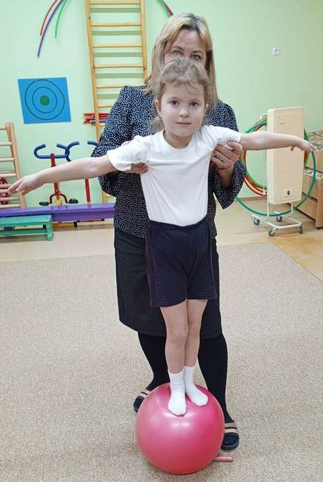
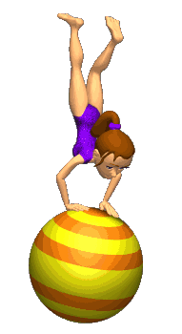
Экспериментирование
«Знакомство со свойствами организма»
«Циркачи»
сохранение равновесия
на неустойчивой
опоре

Slide 19
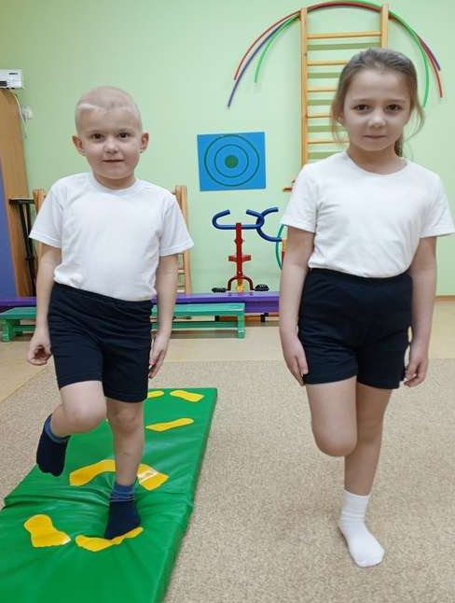
2. «Оловянный солдатик»
Сохранение равновесия на устойчивой
опоре без балансирования рук

Slide 20
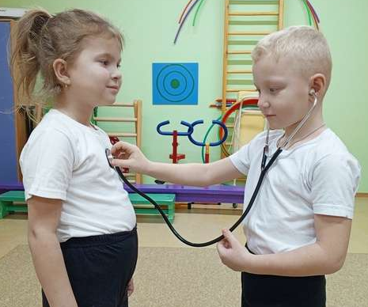
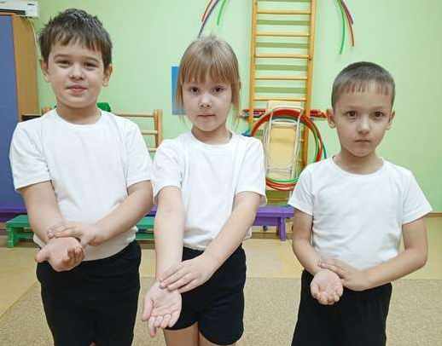
3. «Мое сердце»
Прослушивание сердечного ритма,
определения размера сердца

Slide 21
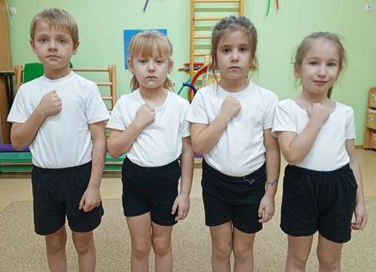

Slide 22
4. «Зачем человеку руки?»
Ловля мяча правой и
левой рукой

Slide 23
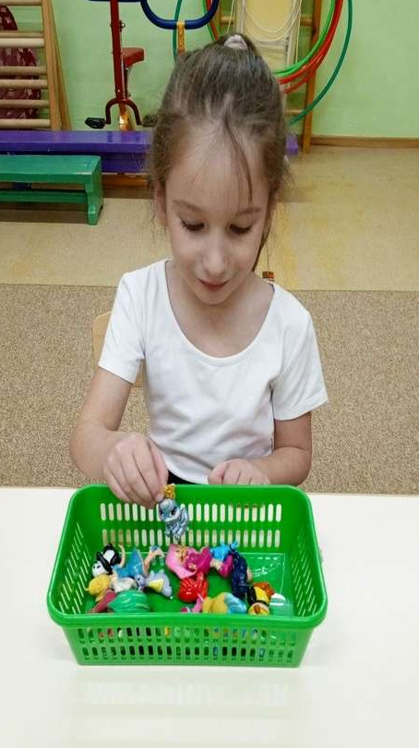
5. «Что лучше руки или ноги?»
Знакомство с мелкой моторикой рук и ног

Slide 24
6. «Знакомство с дыхательной системой»
«Как увидеть воздух?»

Slide 25
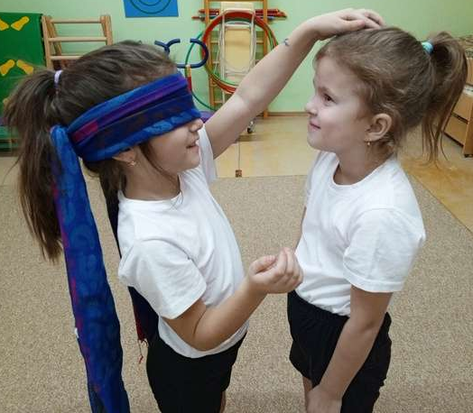
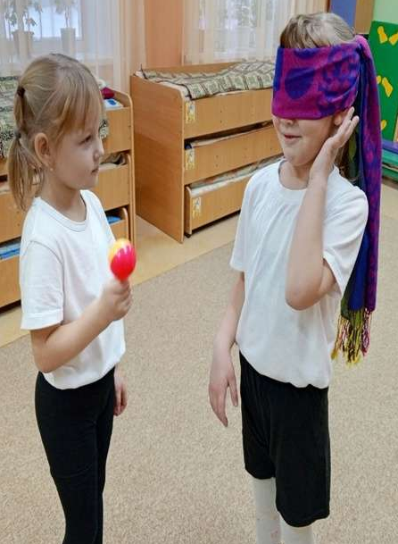
7. «Зрение, слух, обоняние, осязание»
«Узнай товарища наощупь»
«Где звенит?»
«Угадай по запаху»
«Узнай наощупь»

Slide 26
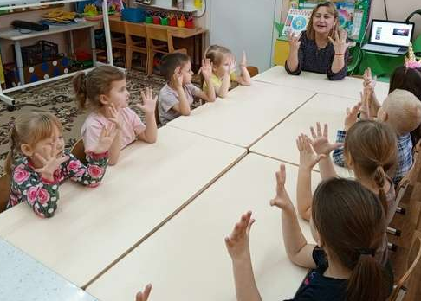
Логоритмика, пальчиковая гимнастика,
самомассаж, кинезотерапия, релаксация.

Slide 27
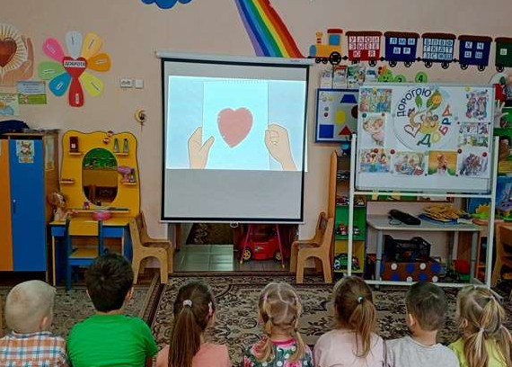
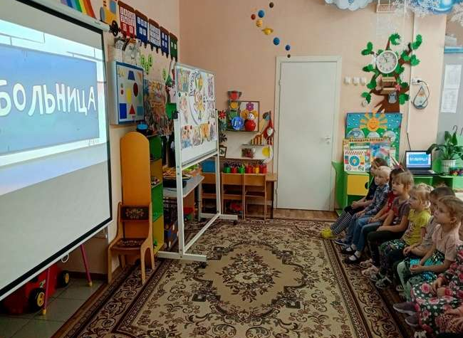
Просмотр мультфильмов и
презентаций на тему ЗОЖ

Slide 28
Корригирующая гимнастика после сна

Slide 29
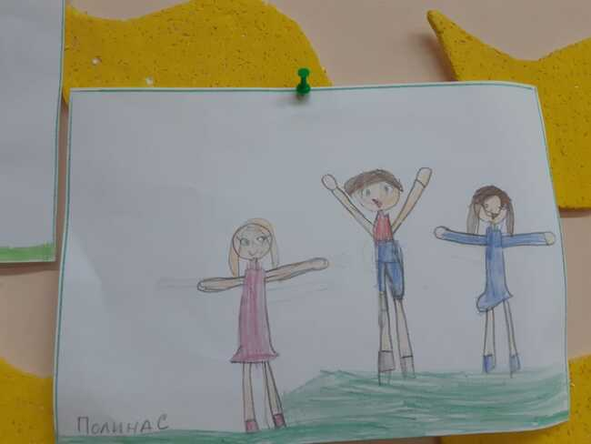
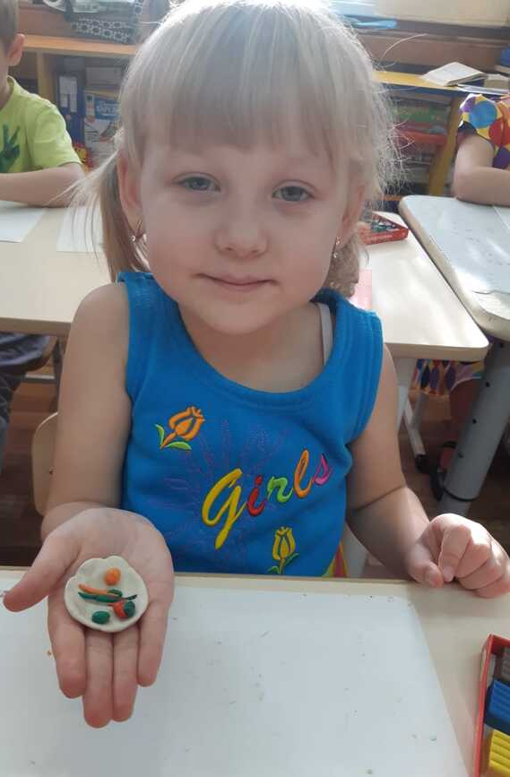
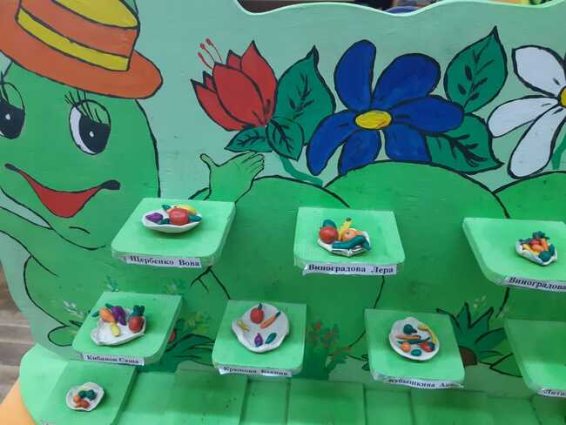
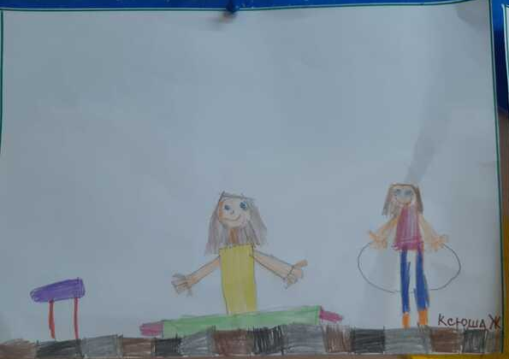
Художественное творчество
Рисование «Мой любимый вид спорта»,
лепка «Фрукты на тарелке»

Slide 30
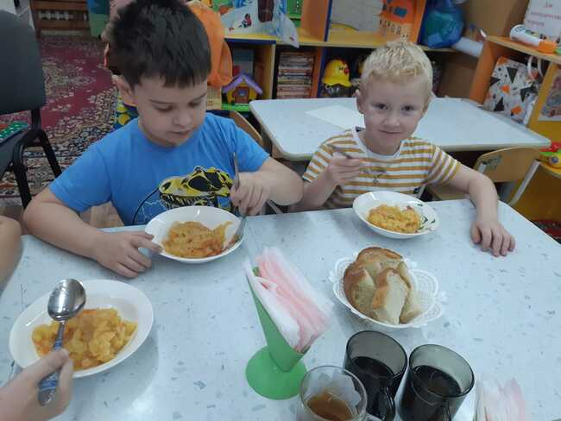
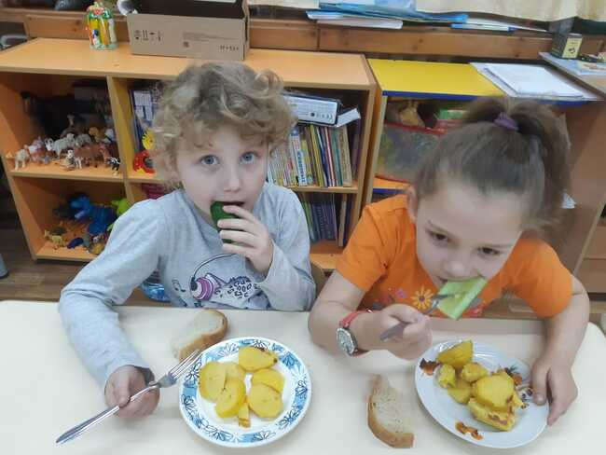
Организация рационального
питания в ДОУ

Slide 31
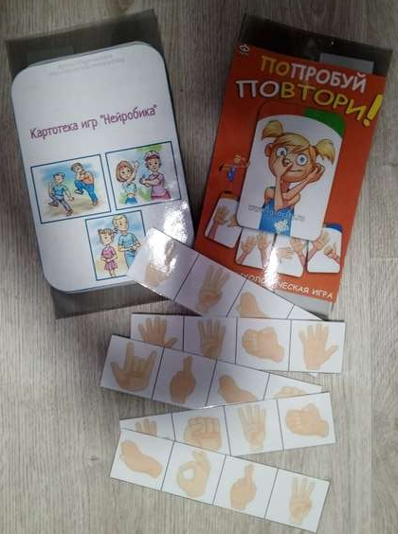
Папки – передвижки, дидактические игры

Slide 32
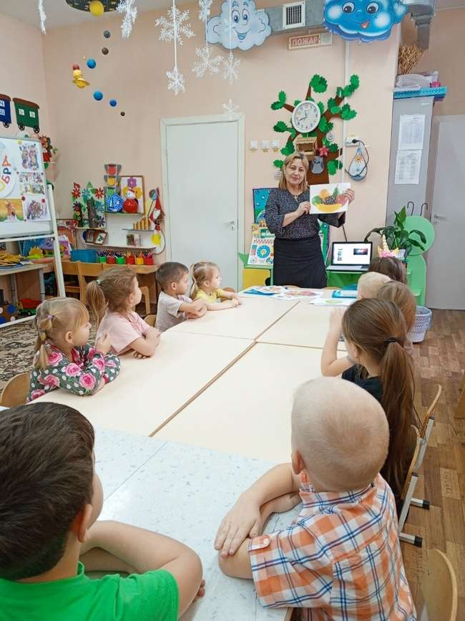
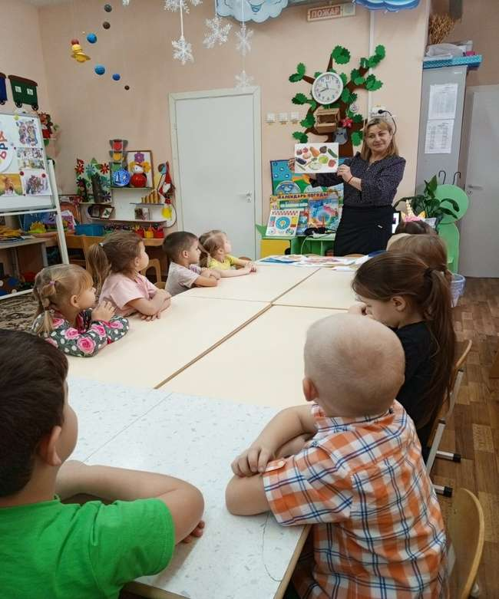
Рассматривание иллюстраций и
чтение художественной литературы

Slide 33
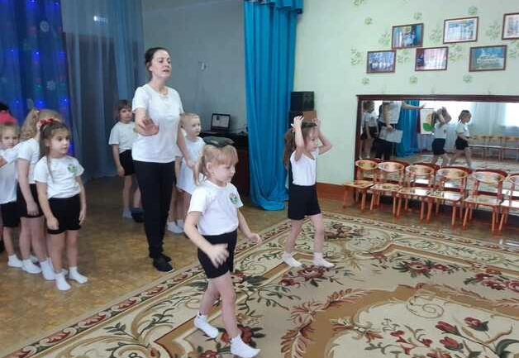
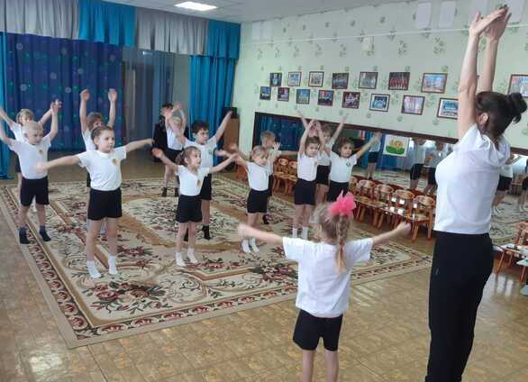
Физкультурно - оздоровительный праздник
«Цветок здоровья»

Slide 34
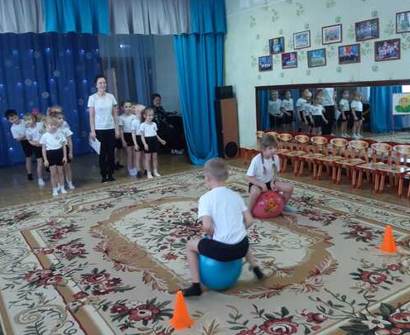
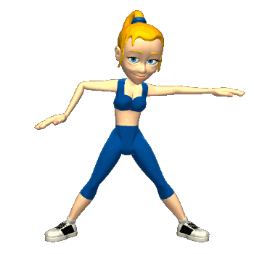
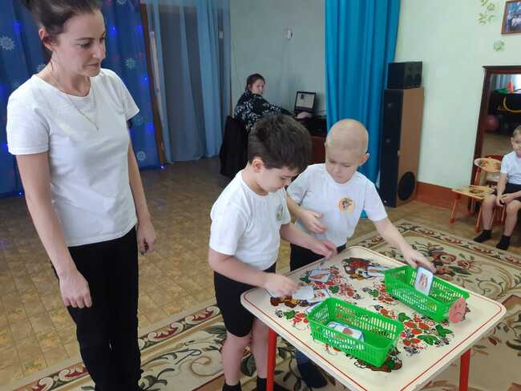

Slide 35
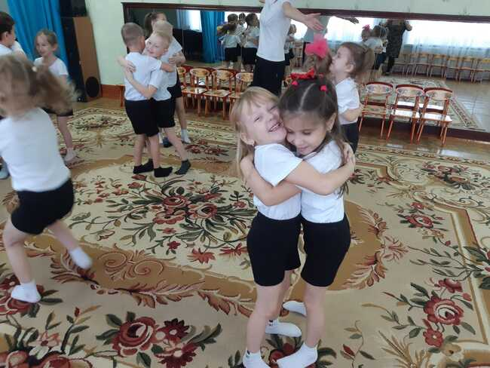
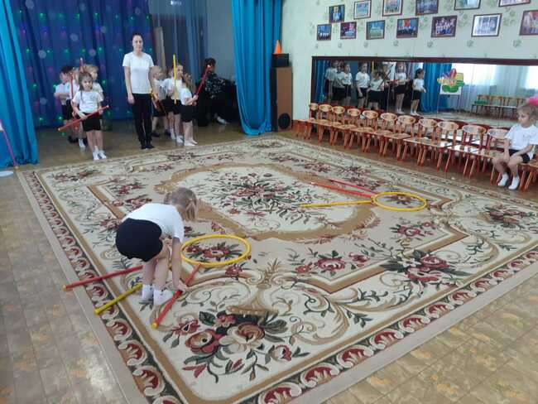

Slide 36
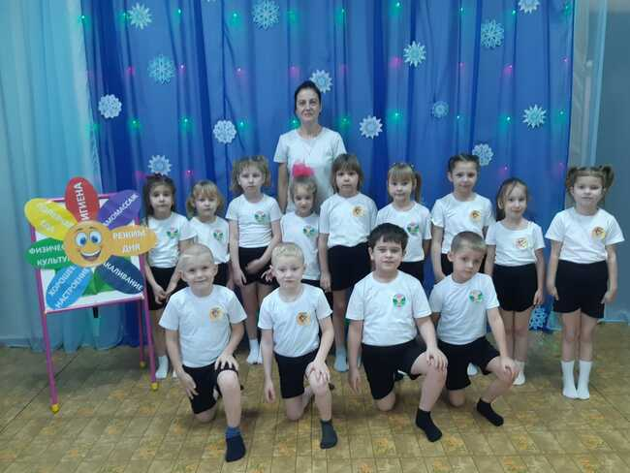
В здоровый путь!!!

Slide 37
Вывод
В результате реализации данного проекта у детей значительно повысился уровень знаний в области здорового образа жизни, изменилось отношение к своему здоровью и здоровью окружающих, повысилась двигательная активность. В процессе наблюдений выяснилось, что дети осознанно стали относиться к укреплению своего здоровья. Родители стали больше уделять времени и внимания формированию у детей полезных привычек, стали внимательнее относиться к своему поведению.
Участие в данном проекте обычных детей приведёт к наиболее внимательному и заботливому отношению к окружающему миру, формированию активной жизненной позиции, проявлению таких черт характера как доброжелательность и толерантность. Детям же с особенностями развития постоянное общение со здоровыми сверстниками даёт возможность выстраивать модель здоровой нормальной жизни.

Slide 38
Спасибо за внимание

